Slide 1
Ensemble Methods in Machine Learning
Métodos de Conjunto en Aprendizaje Automático
Autor: Pedro Javier Loor Delgado

Slide 2

“Machine learning es el vehículo que nos llevará desde donde estamos hoy, hasta un futuro en el que las máquinas serán capaces de aprender y evolucionar por sí mismas”
—Jeremy Howard

Slide 3
Abstract
Mejorar el rendimiento de los clasificadores débiles
Los métodos de conjunto son algoritmos de aprendizaje que combinan múltiples clasificadores para mejorar la precisión de las predicciones. Este artículo revisa varios de estos métodos, destaca por qué los conjuntos pueden superar a un único clasificador y presenta investigaciones sobre Adaboost y su resistencia al sobreajuste.

Slide 4
Objetivos
Revisar varios de estos métodos de conjunto, destacar por qué los conjuntos pueden superar a un único clasificador y presentar investigaciones sobre Adaboost y su resistencia al sobreajuste.

Slide 5
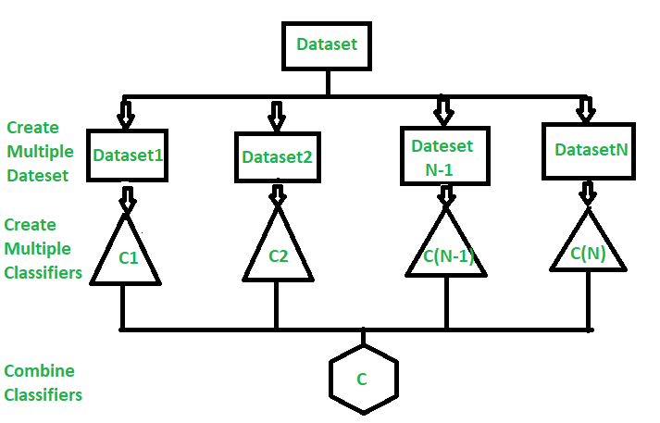
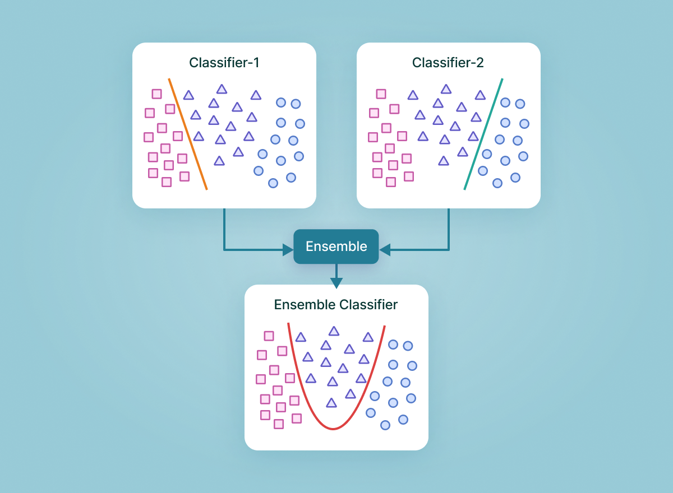
01
Introducción
Más precisos que los clasificadores individuales. Para que un conjunto sea eficaz, los clasificadores deben ser precisos y diversos.
Estadísticos.- Lidiar con la falta de datos.
Computacionales.- Superar óptimos locales.
Representacionales.- Ampliar el espacio de funciones representables.

Slide 6
Votación Bayesiana: Enumeración de las Hipótesis
Manipulación de los Ejemplos de Entrenamiento
Manipulación de las Características de Entrada
Manipulación de los Objetivos de Salida
02
Métodos para la construcción de conjuntos
Inyección de Aleatoriedad

Slide 7


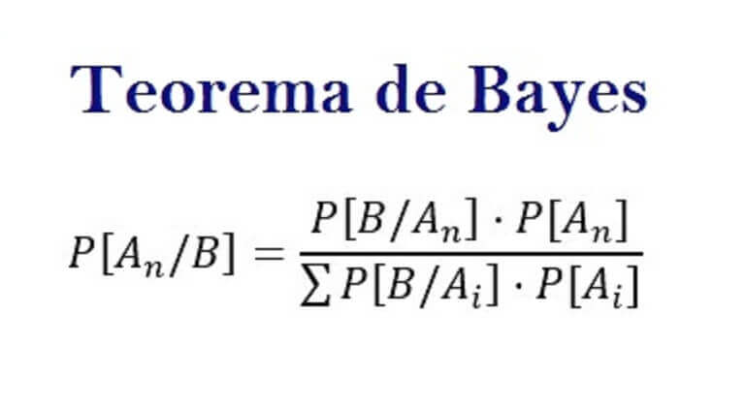
Votación Bayesiana: Enumeración de las Hipótesis
Permite considerar todas las posibilidades y tomar decisiones informadas basadas en la probabilidad y la evidencia disponible.

Slide 8

Manipulación de los Ejemplos de Entrenamiento
Cambiar o ajustar los datos que se utilizan para enseñar a una computadora a realizar una tarea específica. Es como darle a la computadora ejemplos para que aprenda de ellos, pero con algunos cambios.

Slide 9

Manipulación de las Características de Entrada
Modificar la información que se le proporciona a la computadora para que pueda hacer un trabajo específico.

Slide 10

Manipulación de los Objetivos de Salida
Cambiar o ajustar lo que se espera o se quiere lograr como resultado de un proceso o una decisión.

Slide 11

Inyección de Aleatoriedad
Agregar aleatoriedad a menudo se hace para introducir variabilidad en una situación y hacer que las cosas sean menos predecibles.

Slide 12
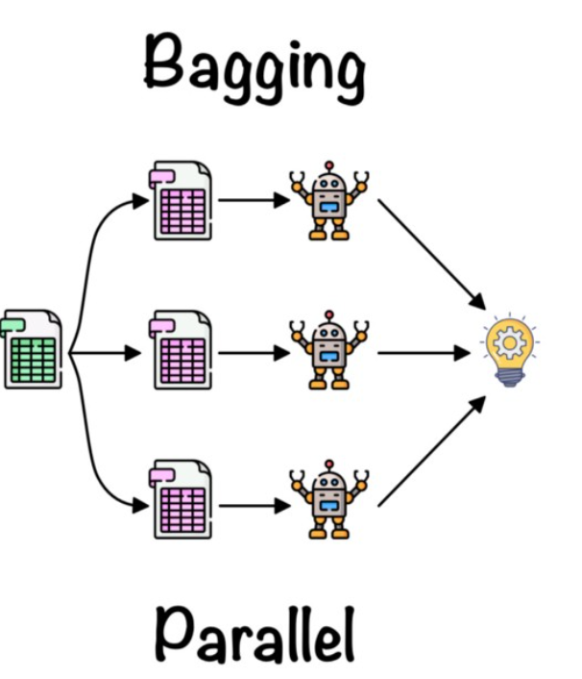
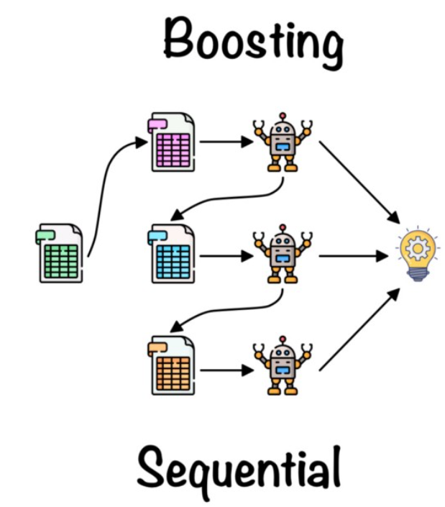
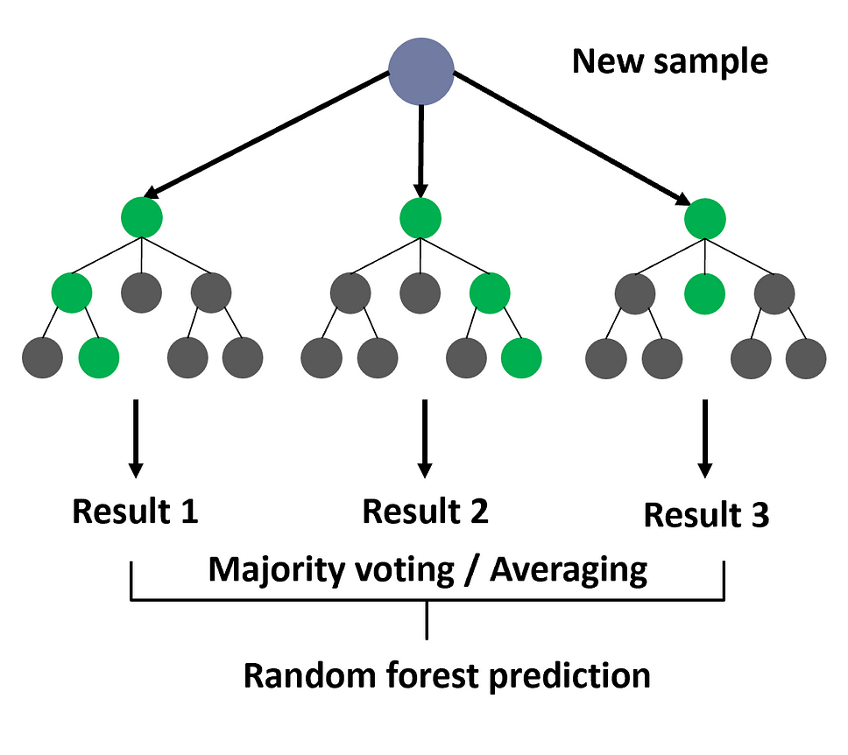
Evaluar cómo cada método se desempeña en términos de precisión y eficacia en la tarea que estás abordando.
03
Comparar Diferentes Métodos de Conjuntos

Slide 13
04
Conclusión
Los conjuntos de clasificadores son una técnica efectiva para mejorar la precisión de los clasificadores al combinar múltiples modelos menos precisos.. Este artículo se revisaron varios métodos de construcción de conjuntos.

Slide 14

Thank u!

